Slide 1
Основні аспекти вдосконалення надання освітніх послуг у м. Дніпрі
Управління освіти
департаменту гуманітарної політики
Дніпровської міської ради
Підготовлено у рамках проекту
«Партисипативна демократія та
обґрунтовані рішення
на місцевому рівні в Україні»

Slide 2
Мережа закладів освіти м. Дніпра
Всього:
362 навчальні заклади

Slide 3
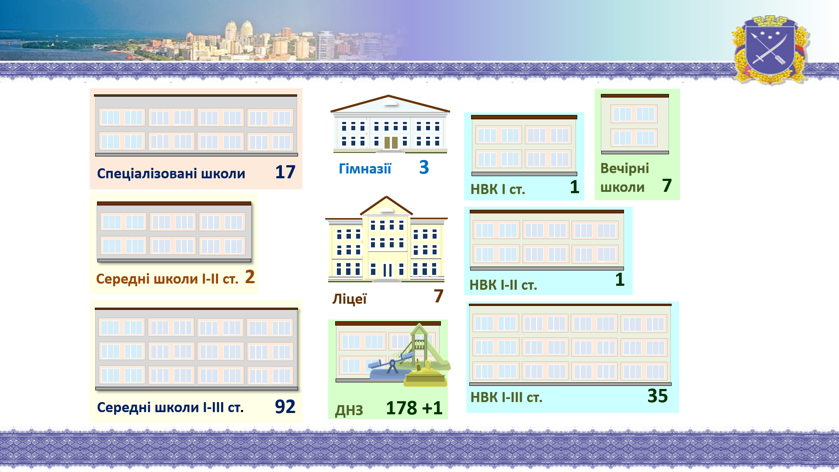

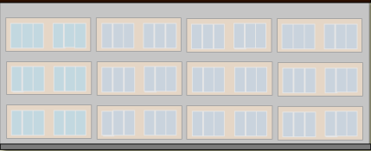

Мережа загальноосвітніх навчальних закладів
88
6
ліцеїв
3
26
ЗСШ
НВК - ліцей
НВК
з дошкільним відділенням
6
вечірніх шкіл
2
9
гімназії
НВК - гімназія
2
спеціальні школи
1
школа-інтернат
16
спеціалі-зованих шкіл
4
НВК – спеціалі-зована школа
176
дошкільних навчальних заклад
13
професійно-технічних навчальних заклади
4
міжшкільних навчально-виробничих комбінати
22
позашкільні навчальні заклади

Slide 4
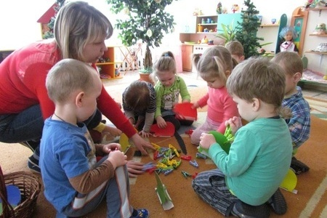
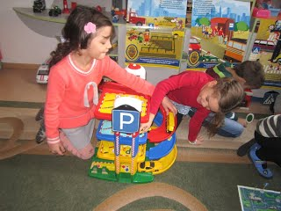
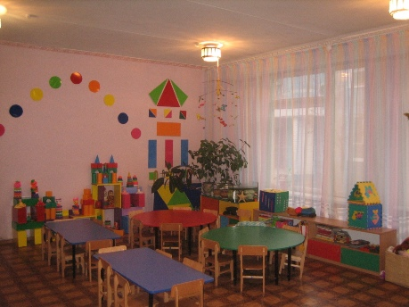
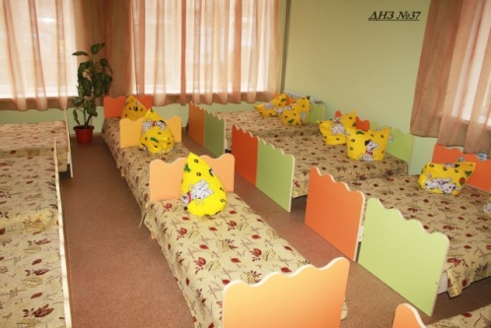
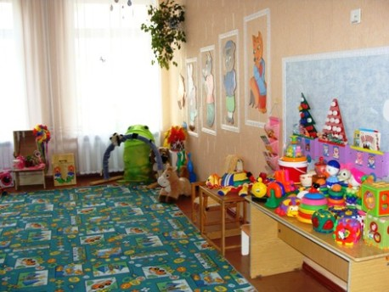
Відкриття додаткових груп

Slide 5
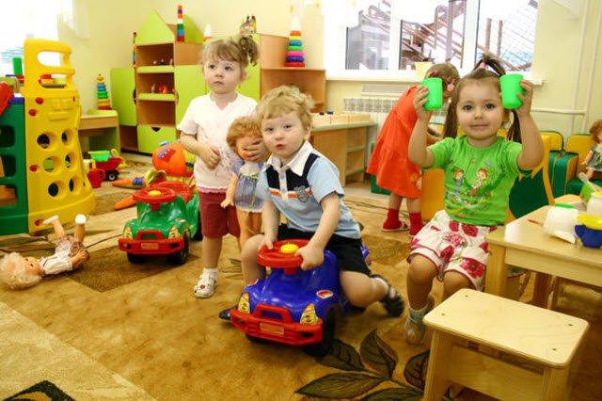
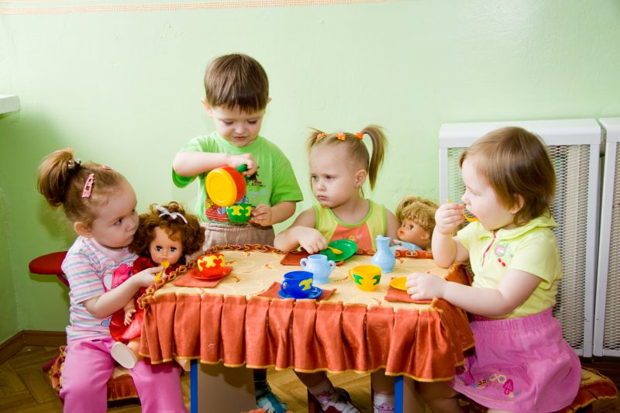
відкрито 12 додаткових груп на 225 місць відновлено роботу
1 дошкільного навчального закладу (ДНЗ №201, відкрито
1 групу на 20 місць) створено 2 навчально- виховних комплекси (НВК №№72,
92, відкрито 3 групи на 60 місць)
2015 рік

Slide 6





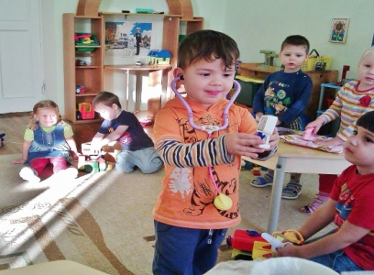
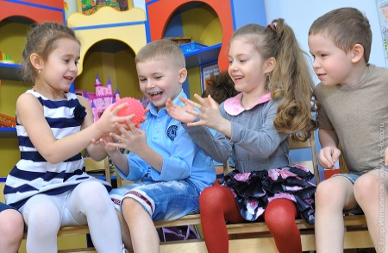
Попит населення у дошкільній освіті
2016/2017 н. р.
100 місць
113 дітей

Slide 7
Програма розвитку освіти
у місті Дніпрі
на 2016-2020 роки
(рішення міської ради від 07.09.2016 № 11/13 зі змінами)

Slide 8
у сфері дошкільної освіти:
1. Розширення мережі дошкільних навчальних закладів різних типів.
2. Модернізація навчально-методичної та матеріально-технічної бази дошкільних навчальних закладів.
3. Надання якісних додаткових освітніх послуг дошкільникам, впровадження варіативної складової оновленого Базового компоненту дошкільної освіти.
Основні завдання Програми

Slide 9
у сфері загальної середньої освіти:
1. Розвиток мережі загальноосвітніх навчальних закладів з урахуванням демографічних, економічних, соціальних перспектив розвитку району, потреб громадян та суспільства.
2. Формування освітнього середовища для розвитку, соціалізації та подальшого професійного самовизначення учнівської молоді
3. Підвищення якості загальної середньої освіти шляхом упровадження в навчально-виховний процес інноваційних педагогічних технологій.
4. Удосконалення системи виявлення та підтримки обдарованих дітей.
5. Запровадження дистанційного навчання.
6. Модернізація навчально-методичної та матеріально-технічної бази загальноосвітніх навчальних закладів.
Основні завдання Програми

Slide 10
у сфері позашкільної освіти, виховання дітей та учнівської молоді:
1. Розвиток мережі позашкільних навчальних закладів
2. Розширення мережі гуртків, секцій та творчих об’єднань за напрямами позашкільної освіти на базі загальноосвітніх навчальних закладів.
3. Урізноманітнення напрямів, вдосконалення організаційних форм, методів і засобів навчально-виховного процесу позашкільної освіти.
4. Створення умов для розвитку громадянської активності, професіоналізму, високої мотивації до самовдосконалення як основи конкурентоспроможності громадянина, держави.
Основні завдання Програми

Slide 11
у сфері позашкільної освіти, виховання дітей та учнівської молоді:
5. Забезпечення різних форм дитячого дозвілля та зайнятості дітей та учнівської молоді в позаурочний і позашкільний час для задоволення естетичних та культурних потреб особистості, протидії проявам аморальності, правопорушень, бездуховності, антигромадської діяльності.
6. Консолідація діяльності органів державного управління та місцевого самоврядування, навчальних закладів, громадських, молодіжних, дитячих організацій у сфері виховання дітей та учнівської молоді.
7. Модернізація навчально-методичної та матеріально-технічної бази позашкільних навчальних закладів, приміщень для гуртків, секцій та творчих об’єднань за напрямами позашкільної освіти на базі загальноосвітніх навчальних закладів.
Основні завдання Програми

Slide 12
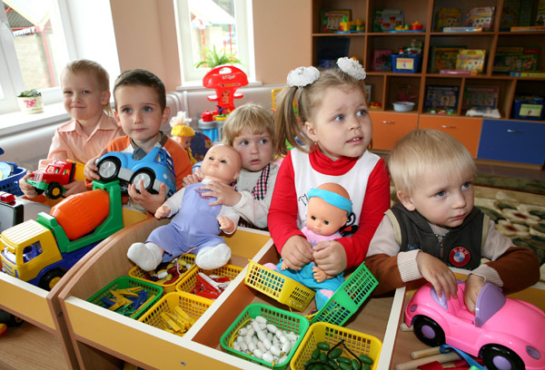
2016 рік заплановано відкрити
18 додаткових груп на 330 місць у функціонуючих дошкільних закладах
Реалізація Програми розвитку освіти
у місті Дніпрі на 2016-2020 роки

Slide 13


відкрито 8 груп на 130 місць
На сьогодні
створено 3 навчально-виховні комплекси
(НВК №№ 30, 144, Вальдорфська школа-дошкільний навчальний заклад), у дошкільних відділеннях яких здобувають дошкільну освіти 220 вихованців

Slide 14

2017 рік буде введено в дію новий дошкільний навчальний заклад на ж/м Лівобережний-3
(проектна потужність - 12 груп на 220 місць)

Slide 15
відновити роботу
2 дошкільних навчальних закладів ( №№ 200, 379) відкрити 10 додаткових груп у ДНЗ створити
1 навчально-виховний комплекс (ЗНЗ-ДНЗ № 65).
2017 рік
Планується

Slide 16
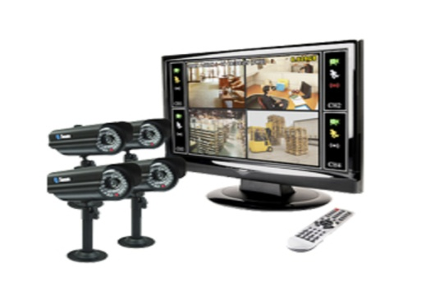
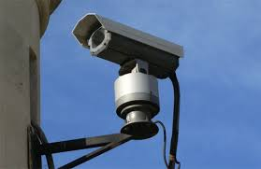

Заходи, спрямовані на створення безпечних умов життєдіяльності дітей:
1. Забезпечення навчальних закладів технічними засобами систем оповіщення та зв’язку для своєчасного реагування у надзвичайних ситуаціях.
2. Встановлення у ДНЗ систем відеоспостереження
3. Забезпечення закладів освіти системами оперативного реагування
(«Тривожна кнопка»).
4. Встановлення систем контролю і доступу, турнікетних модулів, пунктів охорони у ЗНЗ

Slide 18
Матеріально-технічне забезпечення навчальних закладів
1. Капітальний ремонт будівель, приміщень та систем життєзабезпечення навчальних закладів міста.
2. Оснащення сучасним дидактичним обладнанням навчальних кабінетів природничого циклу у загальноосвітніх навчальних закладах.
3. Забезпечення навчальних закладів комп’ютерною технікою, мультимедійними та інтерактивними засобами навчання, оргтехнікою, системними і прикладними програмними продуктами; швидкісним доступом до мережі Інтернет з використанням сучасних технологій під'єднання.

Slide 20
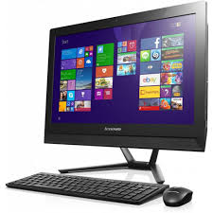
На сьогодні
Завершуються роботи з проведення та підключення волоконнооптичних ліній зв'язку широкосмугового доступу до мережі Інтернет зі створенням Wi-Fi покриття навчальних кабінетів в усіх загальноосвітніх навчальних закладах міста (160 закладів).
Завезено та встановлено 320 сучасних комп’ютерів з ліцензованим програмним забезпеченням (по 2 на школу), які забезпечуватимуть керовану роботу комп’ютерної мережі кожного навчального закладу.

Slide 21
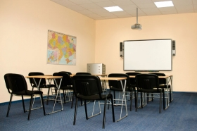
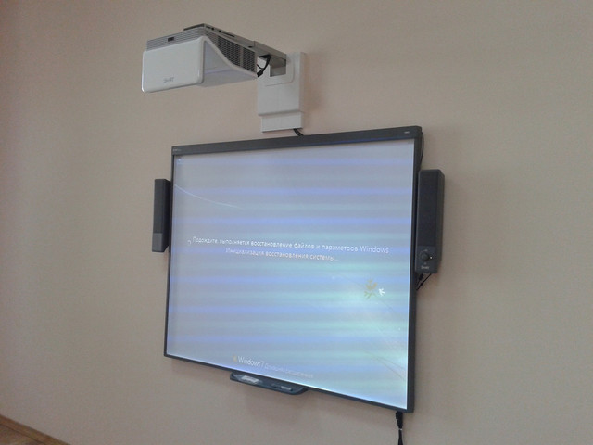
Придбано та встановлено
у 42 школах міста
інтерактивні комплекси

Slide 22
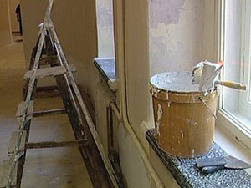
2017 рік
На капітальні ремонти
навчальних закладів
фінансування
збільшиться в 1,6 рази
(140 млн. грн.)

Slide 23
РЕФОРМА ОСВІТНЬОЇ ГАЛУЗІ МІСТА
(УПРАВЛІНСЬКИЙ АСПЕКТ)
Основні задачі
академічна свобода вчителя
прозоре фінансування
реальна автономія шкіл
заміна тотального державного контролю у вигляді інспектування на громадсько-державну систему забезпечення якості освіти
фінансова автономія закладів освіти
скорочення бюрократичного навантаження

Slide 24
Перші кроки реформи
Вдвічі буде зменшений «контролюючий апарат»
на сьогодні – 77 штатних одиниць, а у ході реформи залишиться 30 штатних одиниць (економія фонду зарплати - 3,5 млн. грн., 35% від очікуваного фонду)
чисельність працівників, які забезпечуватимуть фінансову та матеріально-технічну життєдіяльність закладів освіти, зменшиться на 40%:
відділ технічного нагляду – 43 шт. од. замість 106,75 шт.од.,
централізована бухгалтерія – 205 шт. од. замість 258,25 (економія 11,7 млн. грн. - близько 25% від очікуваного фонду зарплати)

Slide 25
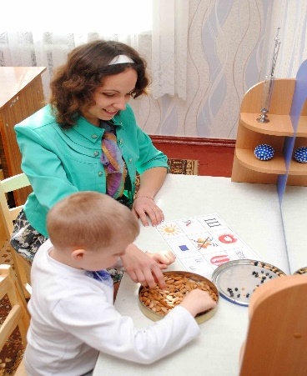
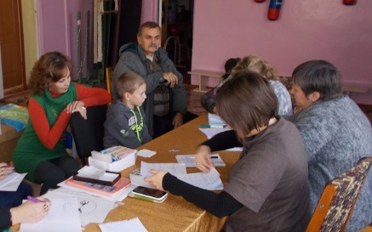
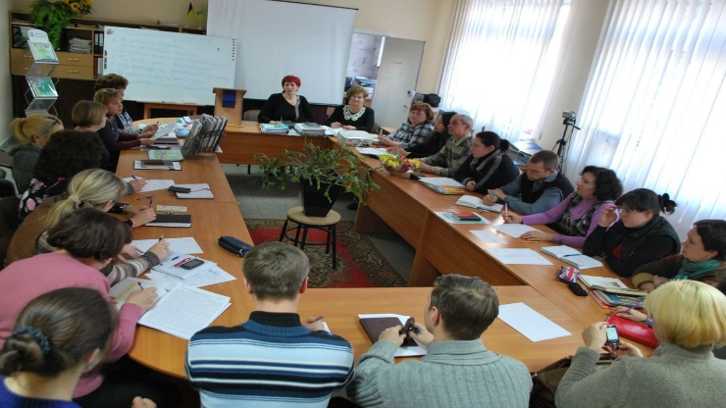
Перші кроки реформи
Психолого-медико-педагогічна консультація –
4 працівники замість 9 спеціалістів з 8 консультацій
Логопедичні пункти - 19 (без змін)
Методичний центр управління освіти – 26 шт.од.
(на теперішній час - 22,5 )

Slide 26


Фінансова автономія навчальних закладів
на сьогодні - 18 загальноосвітніх навчальних закладів
з 01.01.2017 - перейдуть ще 2 загальноосвітні навчальні заклади

Slide 27
Управлінські рішення
Рішення міської ради від 20.10.2016 року № 33/15 «Про підпорядкування комунальних закладів Дніпровської міської ради виконавчим органам Дніпровської міської ради»;
Рішення міської ради від 20.10.2016 року № 24/15 «Про передачу об’єктів нерухомого майна, основних засобів, нематеріальних активів та запасів навчальних закладів міста з балансу відділів освіти районних у місті рад на баланс департаменту гуманітарної політики Дніпропетровської міської ради»;
Наказ департаменту гуманітарної політики від 25.10.2016 року № 241 «Про підпорядкування та передачу навчальних закладів міста на баланс департаменту гуманітарної політики Дніпропетровської міської ради».

Slide 28
Дії у перехідний період
Сформовано бюджет на 2017 рік з урахуванням запитів навчальних закладів міста та кількості штатних одиниць структурних підрозділів управління освіти
Проводяться процедури закупівлі на послуги шкільних їдалень для ЗНЗ та продуктів харчування для ДНЗ, послуги газопостачання та електропостачання через електронну систему закупівель ProZorro

Slide 29
Співпраця органів місцевого самоврядування, вчителів та громади
Створено дорадчі органи
Педагогічну раду при міському голові
Батьківську раду при міському голові

Slide 30
Головні завдання педагогічної ради при міському голові (розпорядження міського голови від 11.11.2016 № 858-р)
реалізація державної політики з питань освіти;
орієнтація діяльності педагогічних колективів навчальних закладів на вдосконалення освітнього процесу;
упровадження у навчально-виховний процес досягнень науки і передового педагогічного досвіду;
аналіз навчально-виховної роботи за попередній навчальний рік;
упровадження інновацій у навчальні заклади міста.

Slide 31
Основні завдання батьківської ради при міському голові
(розпорядження міського голови від 11.11.2016 № 865-р)
здійснення батьківського контролю за діяльністю як органів управління освітою, так і навчальних закладів;
створення системи взаємодії та партнерства батьківської громадськості з питань навчання, виховання та розвитку підростаючого покоління, зміцнення матеріально-технічної бази навчальних закладів;
формування соціального замовлення на конкретні дії, що підвищують ефективність навчально-виховного процесу.

Slide 32
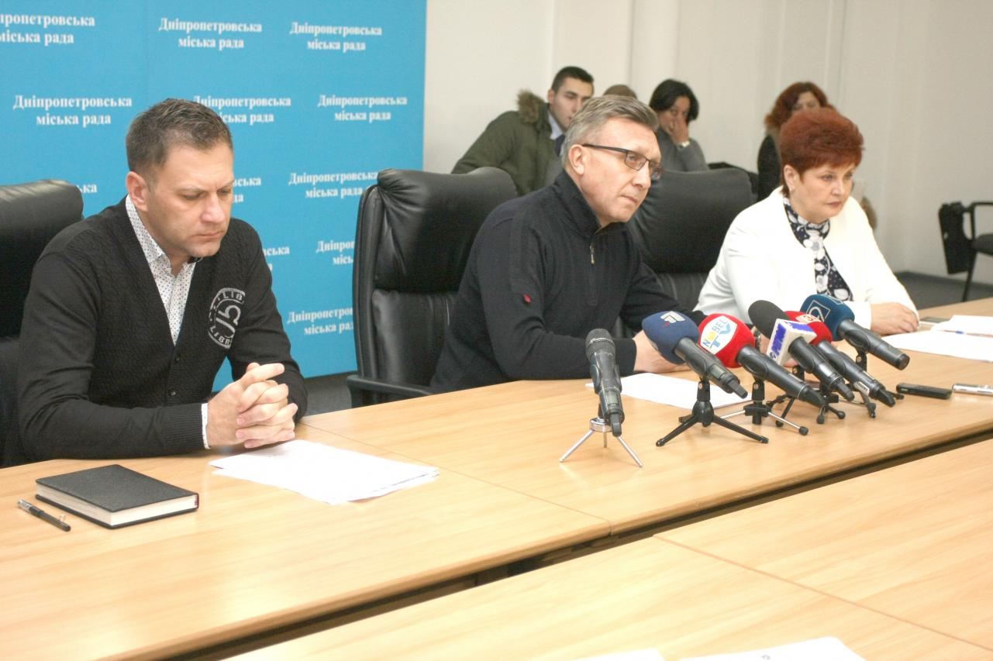
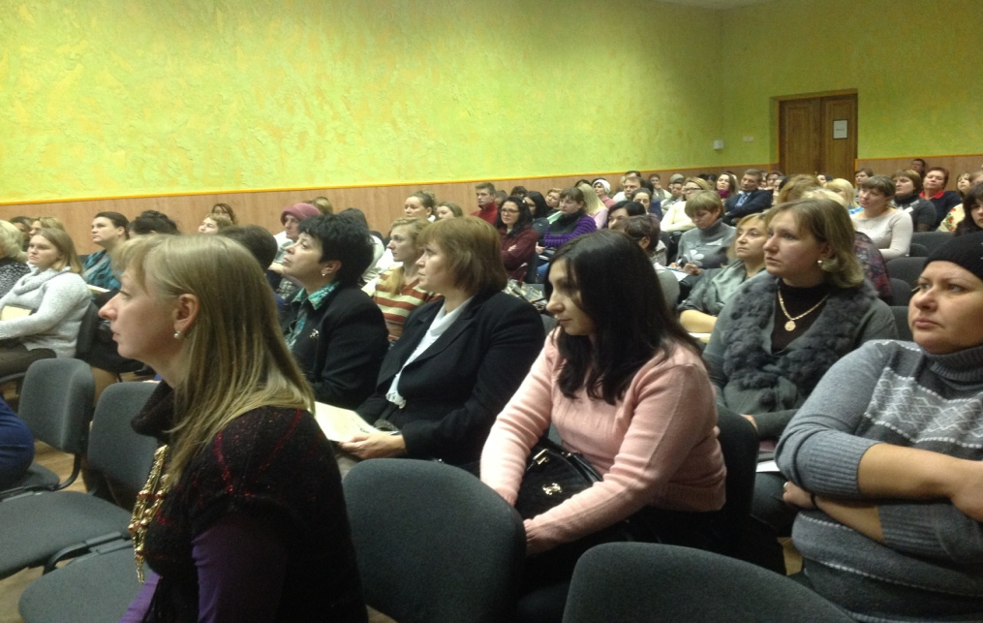
Перші установчі засідання
батьківська рада
листопад-грудень 2016 року
педагогічна рада
листопад 2016 року

Slide 33
Дякуємо за увагу !

